Slide 1
Лекция 6. Массивы, Вектора, Матрицы
Структуры данных и алгоритмы
Чернов Алексей Владимирович

Slide 2

Массивы переменной длины
Массив «по определению» имеет фиксированную длину.
Задача: придумать массив, имеющий переменную длину.
Решение: список массивов.
$class ArrayList \{$
$private:list<[]>arrays;int capacity;int lastindex;$
$public:$
$void append\left(Item value\right) \{$
$if \left(lastindex==capacity\right)\{$
$lastindex=0; Item array\left[capacity\right];$
$array\left[index\right]=value;arrays.pushback\left(array\right);$
$\} else \{$
$Item ∗array=arrays.back\left(\right);$
$lastindex++;$
$array\left[lastindex\right]=value;$
$\}$
$Item \& get\left(int index\right) \{ arrayIndex=index capacity;return arrays\left[arrayIndex\right]\left[index\%capacity\right];\}$
$\};$

Slide 3
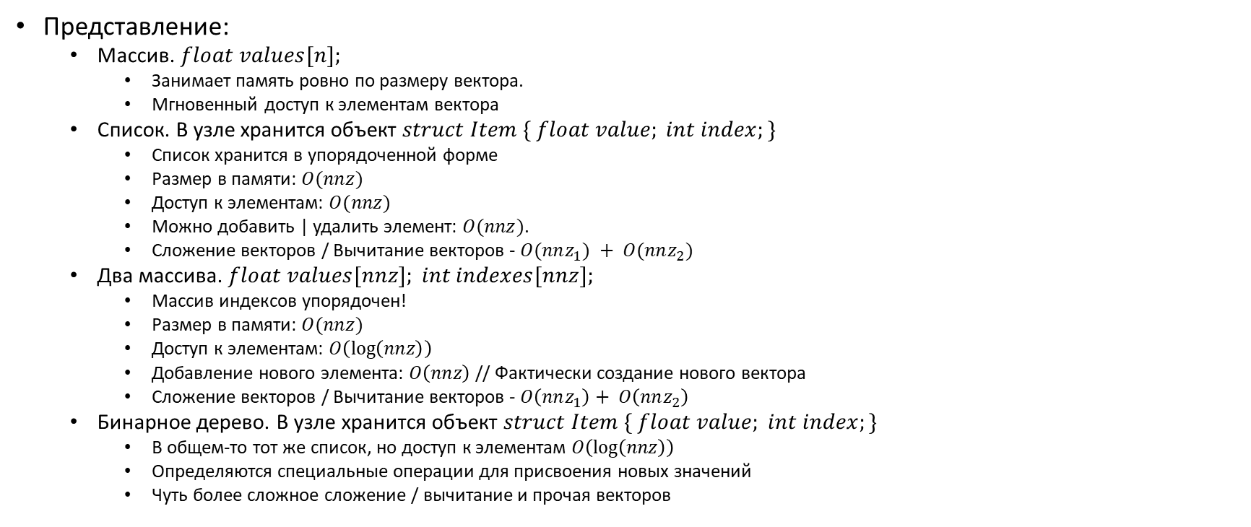
Вектор
Представление:
Массив. $float values[n];$
Занимает память ровно по размеру вектора.
Мгновенный доступ к элементам вектора
Список. В узле хранится объект $struct Item \{ float value; int index;\}$
Список хранится в упорядоченной форме
Размер в памяти: $O(nnz)$
Доступ к элементам: $O(nnz)$
Можно добавить | удалить элемент: $O(nnz)$.
Сложение векторов / Вычитание векторов - $O(nnz_{1}) + O(nnz_{2})$
Два массива. $float values[nnz]; int indexes[nnz];$
Массив индексов упорядочен!
Размер в памяти: $O(nnz)$
Доступ к элементам: $O\left(\log\left(nnz\right)\right)$
Добавление нового элемента: $O\left(nnz\right)$ // Фактически создание нового вектора
Сложение векторов / Вычитание векторов - $O\left(nnz_{1}\right)+ O\left(nnz_{2}\right)$
Бинарное дерево. В узле хранится объект $struct Item \{ float value; int index;\}$
В общем-то тот же список, но доступ к элементам $O\left(\log\left(nnz\right)\right)$
Определяются специальные операции для присвоения новых значений
Чуть более сложное сложение / вычитание и прочая векторов

Slide 4
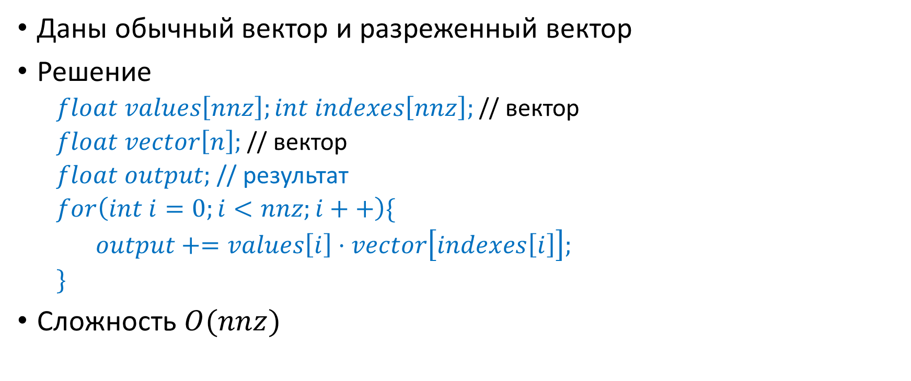
Разреженные вектора Скалярное произведение
Даны обычный вектор и разреженный вектор
Решение
$float values\left[nnz\right];int indexes\left[nnz\right];$ // вектор
$float vector\left[n\right];$ // вектор
$float output;$ // результат
$for\left(int i=0;i<nnz;i++\right)\{$
$output+=values\left[i\right]⋅vector\left[indexes\left[i\right]\right];$
$\}$
Сложность $O(nnz)$

Slide 5
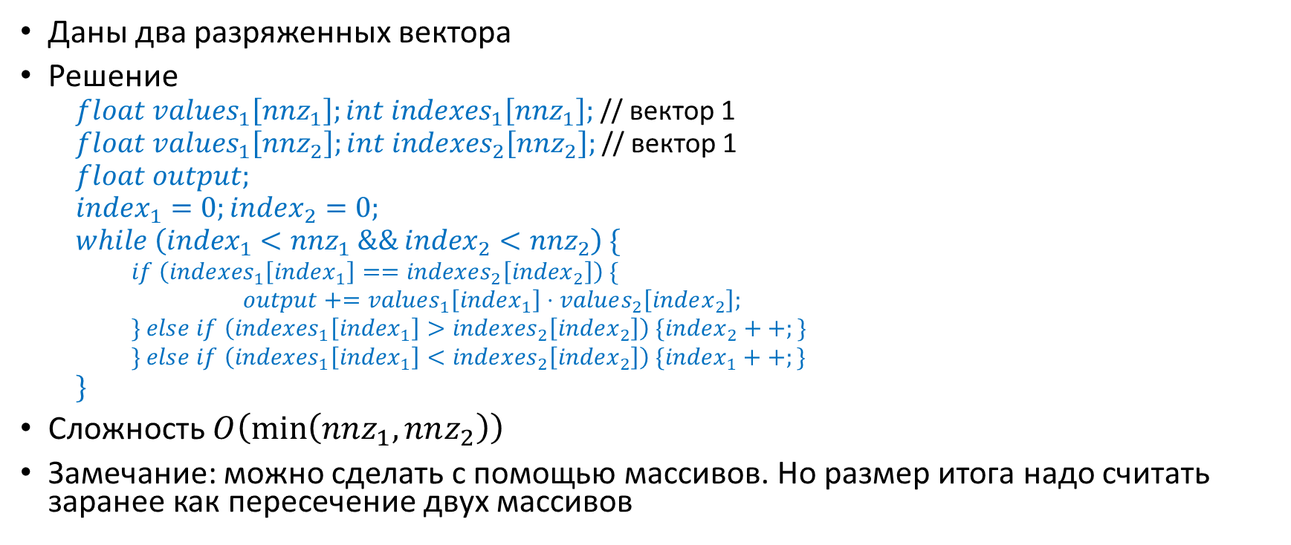
Разреженные вектора Скалярное произведение
Даны два разряженных вектора
Решение
$float values_{1}\left[nnz_{1}\right];int indexes_{1}\left[nnz_{1}\right];$ // вектор 1
$float values_{1}\left[nnz_{2}\right];int indexes_{2}\left[nnz_{2}\right];$ // вектор 1
$float output;$
$index_{1}=0;index_{2}=0;$
$while \left({index}_{1}<{nnz}_{1} \&\& index_{2}<{nnz}_{2}\right) \{$
$if \left({indexes}_{1}\left[{index}_{1}\right]=={indexes}_{2}\left[{index}_{2}\right]\right) \{$
$output+={values}_{1}\left[{index}_{1}\right]⋅values_{2}\left[index_{2}\right];$
$\} else if \left({indexes}_{1}\left[{index}_{1}\right]>{indexes}_{2}\left[{index}_{2}\right]\right) \{{index}_{2}++;\}$
$\} else if \left({indexes}_{1}\left[{index}_{1}\right]<{indexes}_{2}\left[{index}_{2}\right]\right) \{{index}_{1}++;\}$
$\}$
Сложность $O\left(\min\left(nnz_{1}, nnz_{2}\right)\right)$
Замечание: можно сделать с помощью массивов. Но размер итога надо считать заранее как пересечение двух массивов

Slide 6
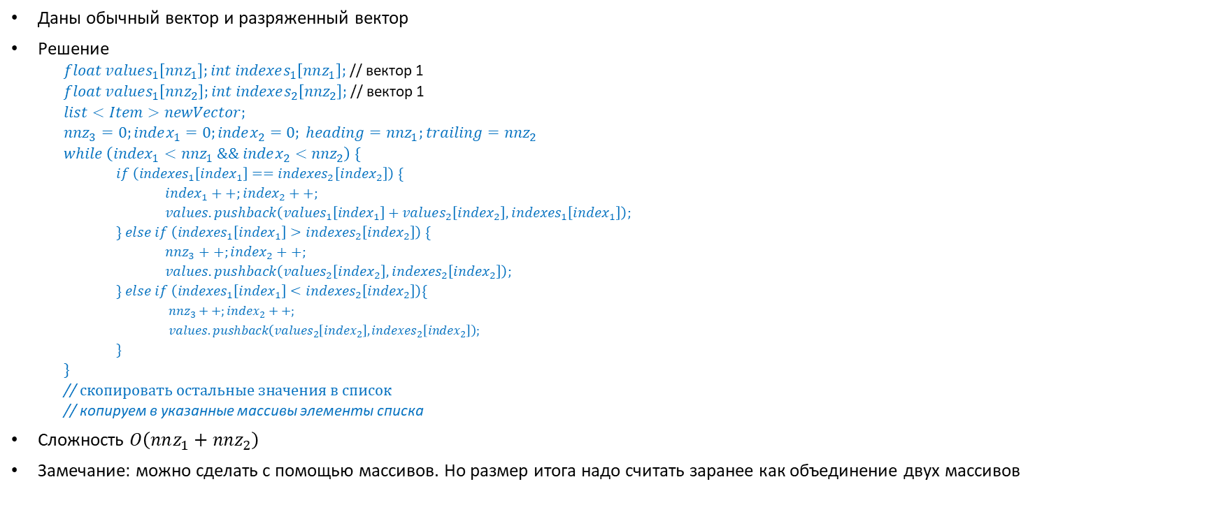
Разреженные вектора Сложение / вычитание
Даны обычный вектор и разряженный вектор
Решение
$float values_{1}\left[nnz_{1}\right];int indexes_{1}\left[nnz_{1}\right];$ // вектор 1
$float values_{1}\left[nnz_{2}\right];int indexes_{2}\left[nnz_{2}\right];$ // вектор 1
$list<Item>newVector;$
$nnz_{3}=0;index_{1}=0;index_{2}=0; heading=nnz_{1};trailing=nnz_{2}$
$while \left({index}_{1}<{nnz}_{1} \&\& index_{2}<{nnz}_{2}\right) \{$
$if \left({indexes}_{1}\left[{index}_{1}\right]=={indexes}_{2}\left[{index}_{2}\right]\right) \{$
${index}_{1}++;{index}_{2}++;$
$values.pushback\left({values}_{1}\left[{index}_{1}\right]+values_{2}\left[index_{2}\right], {indexes}_{1}\left[{index}_{1}\right]\right);$
$\} else if \left({indexes}_{1}\left[{index}_{1}\right]>{indexes}_{2}\left[{index}_{2}\right]\right) \{$
${nnz}_{3}++;{index}_{2}++;$
$values.pushback\left(values_{2}\left[index_{2}\right], {indexes}_{2}\left[{index}_{2}\right]\right);$
$\}$ $else if \left({indexes}_{1}\left[{index}_{1}\right]<{indexes}_{2}\left[{index}_{2}\right]\right)\{$
${nnz}_{3}++;{index}_{2}++;$
$values.pushback\left(values_{2}\left[index_{2}\right], {indexes}_{2}\left[{index}_{2}\right]\right);$
$\}$
$\}$
//$скопировать остальные значения в список$
// копируем в указанные массивы элементы списка
Сложность $O\left(nnz_{1}+nnz_{2}\right)$
Замечание: можно сделать с помощью массивов. Но размер итога надо считать заранее как объединение двух массивов

Slide 7
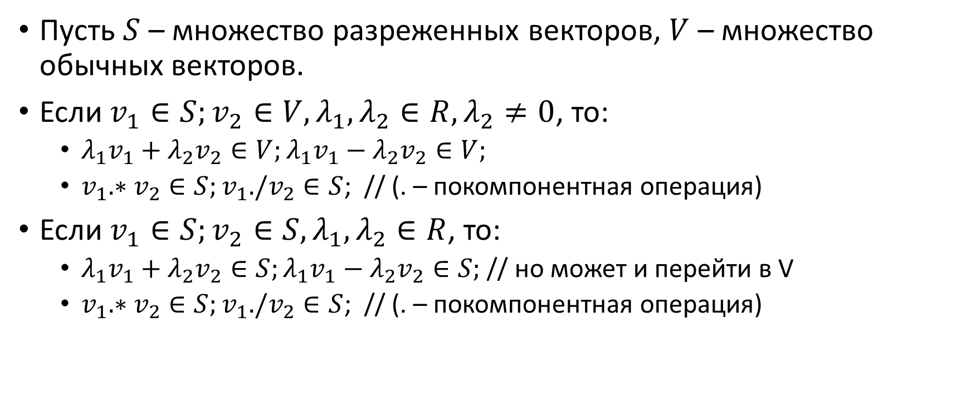
Разреженные вектора Замечания о некоторых операциях
Пусть $S$ – множество разреженных векторов, $V$ – множество обычных векторов.
Если $v_{1}∈S;v_{2}∈V, λ_{1},λ_{2}∈R,λ_{2}≠0$, то:
$λ_{1}v_{1}+λ_{2}v_{2}∈V;λ_{1}v_{1}−λ_{2}v_{2}∈V;$
$v_{1}.∗v_{2}∈S;v_{1}./v_{2}∈S$; // (. – покомпонентная операция)
Если $v_{1}∈S;v_{2}∈S,λ_{1},λ_{2}∈R$, то:
$λ_{1}v_{1}+λ_{2}v_{2}∈S;λ_{1}v_{1}−λ_{2}v_{2}∈S;$ // но может и перейти в V
$v_{1}.∗v_{2}∈S;v_{1}./v_{2}∈S$; // (. – покомпонентная операция)

Slide 8
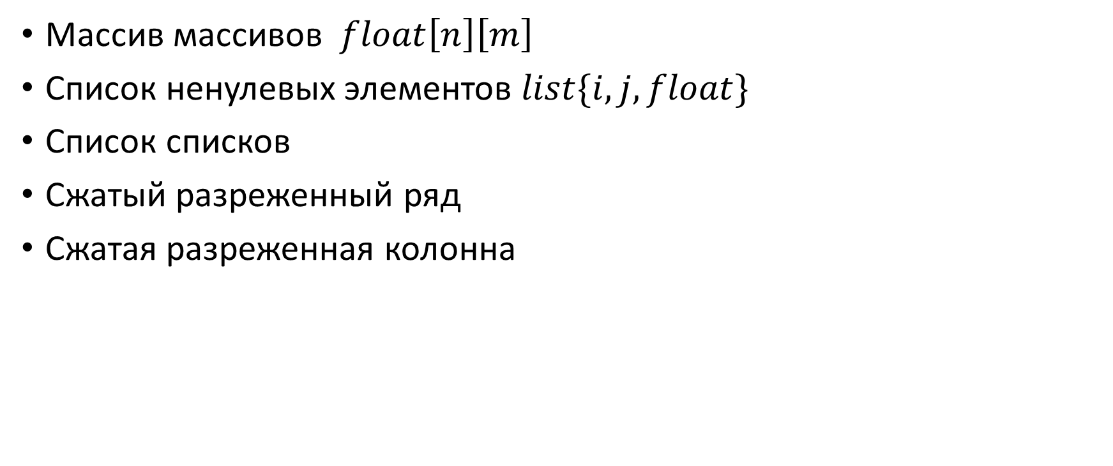
Матрица. Представления
Массив массивов $float\left[n\right]\left[m\right]$
Список ненулевых элементов $list\{i,j, float\}$
Список списков
Сжатый разреженный ряд
Сжатая разреженная колонна

Slide 9
Матрица. Представление с помощью массивов
Используется три массива:
Массив с номером строки
Массив с номером столбца
Массив значений

Slide 10
Матрица. Представление с помощью массивов
Плюсы
Малый объем памяти
Память выделяется без пропусков
Относительно быстрая индексация
Минусы
Нельзя указать новый ненулевой элемент

Slide 11
Матрица. Представление с помощью трех массивов
Используется три массива
Массив значений
Массив столбцов
Массив указателей на начало следующей строки

Slide 12
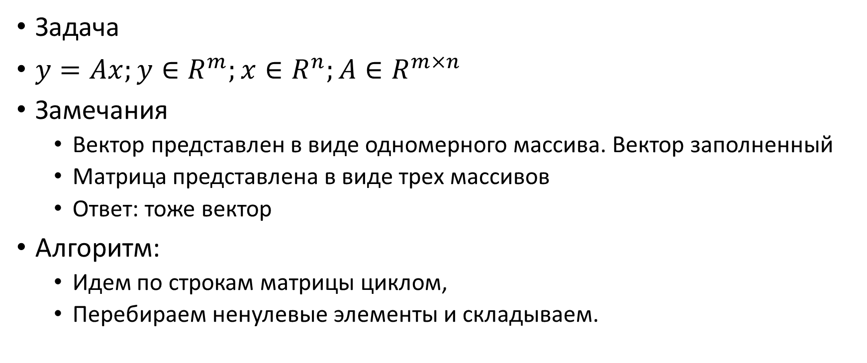
Умножение на вектор
Задача
$y=Ax;y∈R^{m};x∈R^{n};A∈R^{m×n}$
Замечания
Вектор представлен в виде одномерного массива. Вектор заполненный
Матрица представлена в виде трех массивов
Ответ: тоже вектор
Алгоритм:
Идем по строкам матрицы циклом,
Перебираем ненулевые элементы и складываем.

Slide 13
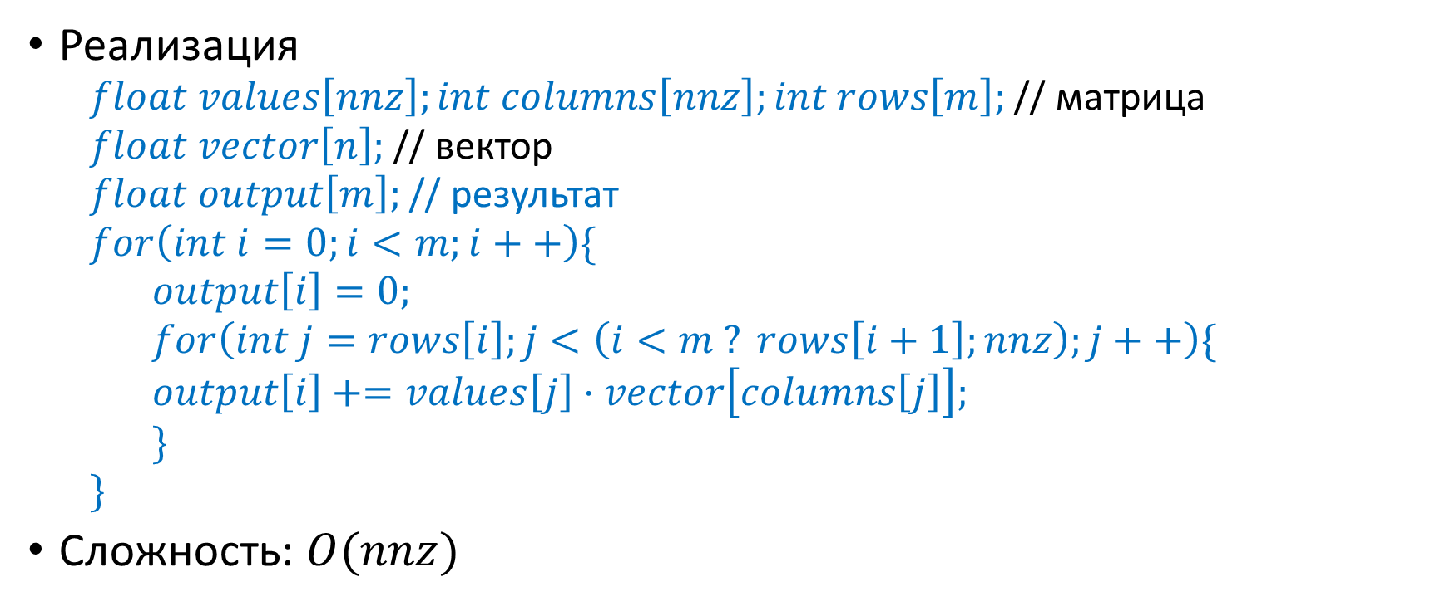
Умножение на вектор
Реализация
$float values\left[nnz\right];int columns\left[nnz\right];int rows\left[m\right];$ // матрица
$float vector\left[n\right];$ // вектор
$float output\left[m\right];$ // результат
$for\left(int i=0;i<m;i++\right)\{$
$output\left[i\right]=0;$
$for\left(int j=rows\left[i\right];j<\left(i<m ? rows\left[i+1\right];nnz\right);j++\right)\{$
$output\left[i\right]+=values\left[j\right]⋅vector\left[columns\left[j\right]\right];$
$\}$
$\}$
Сложность: $O(nnz)$

Slide 14
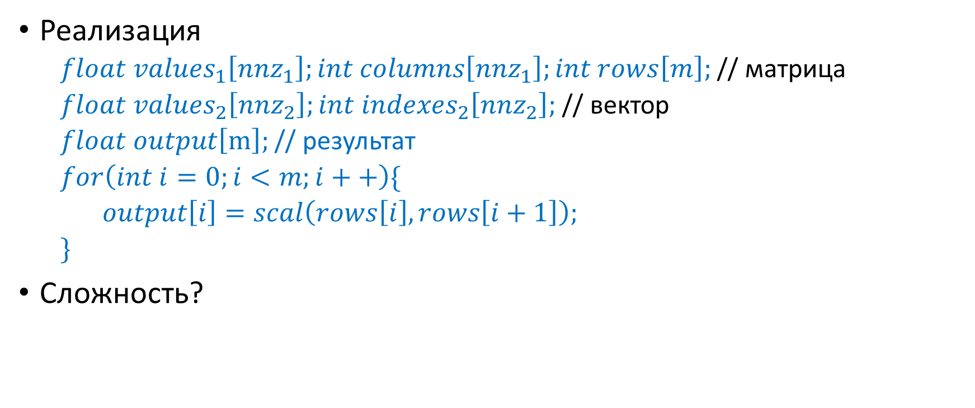
Умножение на разреженный вектор
Реализация
$float values_{1}\left[nnz_{1}\right];int columns\left[nnz_{1}\right];int rows\left[m\right];$ // матрица
$float values_{2}\left[nnz_{2}\right];int indexes_{2}\left[nnz_{2}\right];$ // вектор
$float output\left[m\right];$ // результат
$for\left(int i=0;i<m;i++\right)\{$
$output\left[i\right]=scal\left(rows\left[i\right], rows\left[i+1\right]\right);$
$\}$
Сложность?

Slide 15
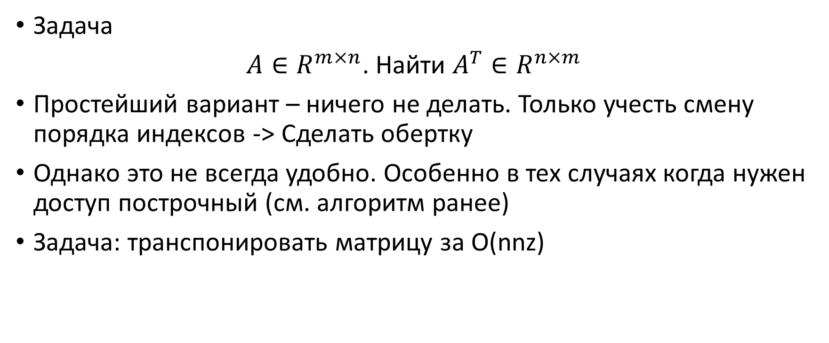
Транспонирование
Задача
$A∈R^{m×n}$. Найти $A^{T}∈R^{n×m}$
Простейший вариант – ничего не делать. Только учесть смену порядка индексов -> Сделать обертку
Однако это не всегда удобно. Особенно в тех случаях когда нужен доступ построчный (см. алгоритм ранее)
Задача: транспонировать матрицу за O(nnz)

Slide 16
Транспонирование
Алгоритм:
Шаг 1.
Формируем n (по числу столбцов) одномерных списков целочисленных
Формируем n (по числу столбцов) одномерных списков вещественных
Шаг 2.
Проходим все строки исходной матрицы и все столбцы. Добавляем элемент (i,j,v) в j-ые массивы соответственно
Шаг 3.
Готовим финальное представление из 3 массивов
Копируем результат из массивов в новую матрицу

Slide 17
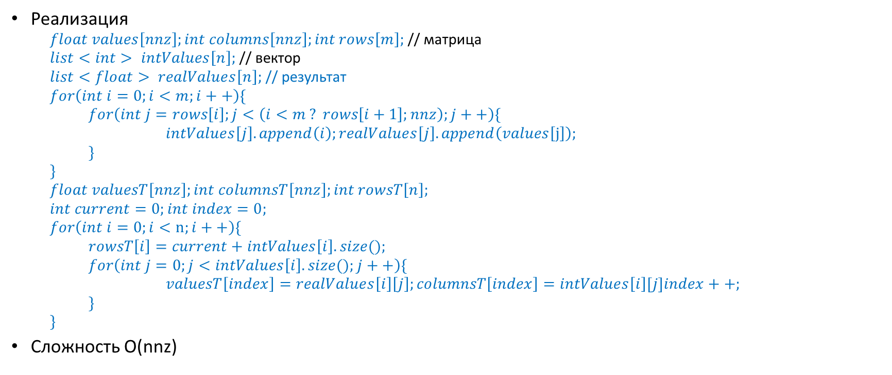
Транспонирование
Реализация
$float values\left[nnz\right];int columns\left[nnz\right];int rows\left[m\right];$ // матрица
$list<int> intValues\left[n\right];$ // вектор
$list<float> realValues\left[n\right];$ // результат
$for\left(int i=0;i<m;i++\right)\{$
$for\left(int j=rows\left[i\right];j<\left(i<m ? rows\left[i+1\right];nnz\right);j++\right)\{$
$intValues\left[j\right].append\left(i\right);realValues\left[j\right].append\left(values\left[j\right]\right);$
$\}$
$\}$
$float valuesT\left[nnz\right];int columnsT\left[nnz\right];int rowsT\left[n\right];$
$int current=0;int index=0;$
$for\left(int i=0;i<n;i++\right)\{$
$rowsT\left[i\right]=current+intValues\left[i\right].size();$
$for\left(int j=0;j<intValues\left[i\right].size();j++\right)\{$
$valuesT\left[index\right]=realValues\left[i\right]\left[j\right];columnsT\left[index\right]=intValues\left[i\right][j]index++;$
$\}$
$\}$
Сложность O(nnz)

Slide 18
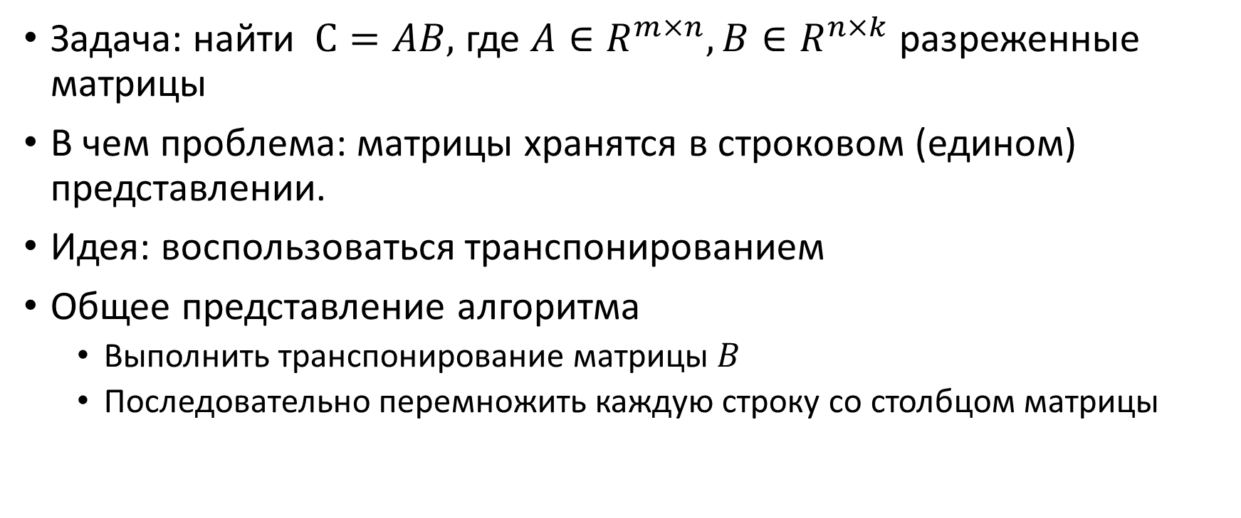
Умножение разреженных матриц
Задача: найти $С=AB,$ где $A∈R^{m×n}, B∈R^{n×k}$ разреженные матрицы
В чем проблема: матрицы хранятся в строковом (едином) представлении.
Идея: воспользоваться транспонированием
Общее представление алгоритма
Выполнить транспонирование матрицы $B$
Последовательно перемножить каждую строку со столбцом матрицы

